Slide 1



كلية الفنون التطبيقية
وصف البحث
باستخدام إحدى طرق الإبداع التالية الذِكر ، أوجِد حل لمشكلة استخدام المواصلات العامة في ظل الظروف الحالية لتجنب العدوى .
القبعات الست . (محاضرة 1)
أو العصف الذهني . (محاضرة 8)
أو العصف الذهني الإلكتروني . (محاضرة 10)
موضحاً نوع التفكير المُستخدم لحل المشكلة (محاضرة 2) ، ومُتبعاً قواعد "تأثير فون ريستورف (محاضرة 6) و شفرة أوكام" (محاضرة 7) .

Slide 2
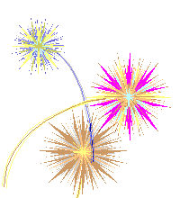
كلية الفنون التطبيقية
تمنياتي
لكم
بالتوفيق

